Slide 1
Тема 14. Время глагола
Категория времени глагола
Подготовила: и. о. доцента кафедры русского языка Ташкентского международного университета Кимё Мирзаева Э.Т.

Slide 2
План:
1. Роль временных форм глаголов в русском языке.
2. Настоящее и прошедшее время глаголов.
3. Образование формы настоящего времени глагола.
4. Образование прошедшего времени глагола.

Slide 3
Роль временных форм глаголов
В русском языке временные формы глаголов служат для обозначения момента совершения действия относительно момента речи: настоящее, прошедшее или будущее время. Роль временных форм заключается в том, что они помогают выразить, происходит ли действие сейчас, уже произошло, или произойдет в будущем, а также взаимодействуют с грамматической категорией вида глагола, которая уточняет, было ли действие длительным или завершенным.

Slide 4
Настоящее время глагола
Формы настоящего времени есть только у глаголов несовершенного вида. Они образуются с помощью личных окончаний глаголов. Пример: пою, поём, поёшь, поёте поёт, поют. Глаголы в форме настоящего времени изменяются по лицам и числам.

Slide 5
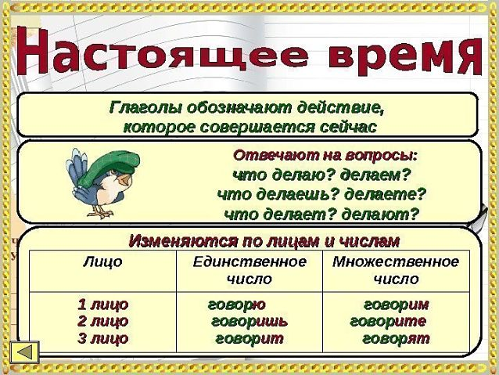

Slide 6
Примеры глаголов в настоящем времени
Я читаю книгу. (Что делаю?)
Ты идешь по улице. (Что делаешь?)
Он смотрит телевизор. (Что делает?)
Мы учим русский язык. (Что делаем?)
Вы играете в футбол. (Что делаете?)
Они слушают музыку. (Что делают?)

Slide 7
Также настоящее время может обозначать:
Постоянное действие: "Солнце встает на востоке".
Регулярное действие: "Я каждое утро пью чай".
Факты и общие утверждения: "Вода кипит при 100 градусах".
В русском языке глаголы в настоящем времени изменяются по лицам и числам, но не имеют категории рода.

Slide 8
Прошедшее время глагола
В русском языке прошедшее время глагола образуется от неопределённой формы с помощью суффикса -л-, к которому добавляются окончания, зависящие от рода и числа. Удаляют инфинитивный суффикс -ть, а затем к основе добавляют -л- и окончание: мужской род — нулевое окончание (-л-), женский род — -ла (-ла), средний род — -ло (-ло), а во множественном числе — -ли (-ли).

Slide 9
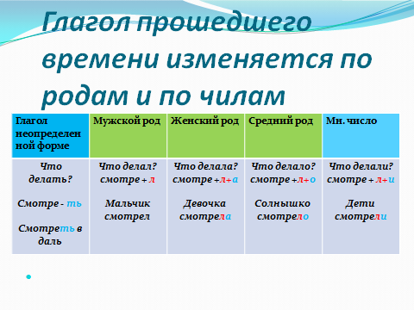

Slide 10
Примеры образования прошедшего времени:
Студент читал. (мужской род, единственное число)
Студентка читала. (женский род, единственное число)
Дерево росло. (средний род, единственное число)
Студенты читали. (множественное число)

